Slide 1
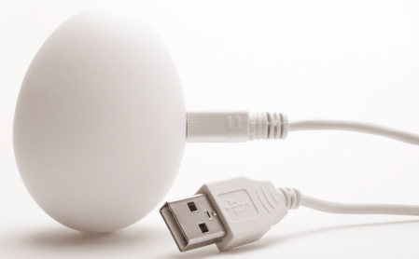
IMK48 AV seminář - Umění nových médií II
Jarný semester 2013
Podmienky pre úspešné ukončenie

Slide 2
Ukončenie: Alternatíva č. 1
Text na 5 normostrán (cca 9000 znakov), úprava podľa „Pravidel pro psaní diplomových prací“ (viď stránky ÚHV).
(citovanie, pozn.pod čiarou, biblio.zdroje…)

Slide 3
Témy záverečných prác:
1.Posthumanistické aspekty robotického umenia a performativita stroja
2. Porovnávacia štúdia (2 diela podľa výberu študenta / treba konzultovať s vyučujúcim)
3.Hybridné procesy medzi umením a životom (napr. Stelarc alebo iní..)
4.Dadaistické stratégie a fluxovské vplyvy objavujúce sa v NewMediaArt
5.Postdigitálne tendencie v súčasnej počítačovej hudbe alebo „Od Cagea ku glitchu“
6.Hackerské hnutie (počiatky, vplyvy, súčasnosť..)
7.Bioart: živé umenie
8. Iná téma po dohode s vyučujúcim

Slide 4
Alternatíva č. 2
Prezentácia (10-15 min.), ktorú odprezentujete pred publikom- študentmi
Téma: výstava/festival/konferencia súvisiaca s NM, analýza diela NM)
(použite ppt, prezi- aby to bolo pre publikum atraktívne...)
Z časového hľadiska na každom seminári môže takto vystúpiť 1 študent

Slide 5
Termíny odovzdania:
1. riadny termín: 19.5.2013
2. riadny a opravný: 14.6.2013
Termíny sú zaväzné
Vkladať do príslušnej ODEVZDÁVARNY,
nie do mailu.
Oneskorenie = fail

Slide 6
V práci sa zamerajte vo vyváženom pomere zhodnoteniu umeleckých projektov alebo stratégií ale aj vášmu kritickému postoju k danej problematike.
Do úvahy sa berú vaše odborné znalosti problematiky ale zároveň aj schopnosť posúdiť, zhodnotiť diela/projekty/prístupy, prípadne schopnosť vytknúť ich nedostatky, ktoré doložíte vhodnými argumentmi…
Ak neviete, nie ste si istí, konzultujte, píšte mail.

